Slide 1

Disclaimer
허가받지 않은 시스템에 대한 해킹 시도는 법적 처벌 대상입니다.

Slide 2
Hardware Architecture
Personal Site: https://aapsemiordoenus.tistory.com - Author: aapsemiordoenus

Slide 3

Contents
0x01. 부제목

Slide 4
Hardware Architecture
0x01. Test

Slide 5
0x01. Multi Plexer
Multi Plexer
int num = 1;
int num = 1;
int num = 1;
int num = 1;
int num = 1;
int num = 1;
int num = 1;
int num = 1;
int num = 1;
int num = 1;
선택 bit를 통해 여러 출력 중 하나 선택 Ex) TCP 다중화

Slide 6
Hardware Architecture
0x03. CPU H/W Structure

Slide 7
0x03. Test
CPU-Z
https://www.cpuid.com/softwares/cpu-z.html
H/W 상태 실시간 확인 Tool
CPU 외 Mainboard, Memory, Graphics Card 등 정보도 확인 가능
Capacitor (=Condenser, 축전기)
전기 일시적 저장 배터리
많을수록 전류 안정적 사용

Slide 8
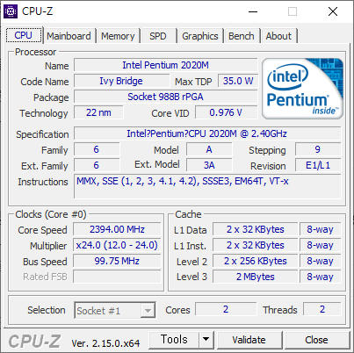
0x03. Processor Design
CPU - Processor
Name: CPU명

Slide 9
References

